Slide 1
מערכת שידורים לאומית

Slide 2
שיעור 5 - תכונות מחזוריות
כימיה 5 יח"ל לכיתות י'-יב'
שם המורה: יגאל לינקובסקי

Slide 3
מה נלמד היום
חוק קולון
רדיוס אטומי
אנרגיית יינון ראשונה
תרגול לסיכום הפרק
Notes:
לא נתת שיעורי בית...

Slide 4
חוק קולון

Slide 5
אילו כוחות מתקיימים בין מטענים חשמליים זהים?
+
+
-
-
מטען חיובי
מטען חיובי
מטען שלילי
מטען שלילי
בין חלקיקים הטעונים חיובית
קיימים כוחות דחייה חשמליים
בין חלקיקים הטעונים שלילית
קיימים כוחות דחייה חשמליים

Slide 6
אילו כוחות מתקיימים בין מטענים חשמליים מנוגדים?
+
-
מטען חיובי
מטען שלילי
בין חלקיק הטעון חיובית לחלקיק הטעון שלילית קיימים כוחות משיכה חשמליים
חוק קולון
"חוק קולון" הינו משוואה מתמטית
המתארת חוקיות טבע העוסקת בכוחות בין מטענים חשמליים.

Slide 7
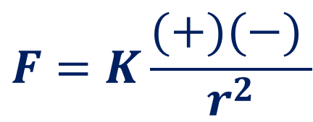
חוק קולון
אנו נעסוק בשלב זה בכוחות המשיכה בין מטען חשמלי חיובי למטען חשמלי שלילי
משוואת "חוק קולון" המבטאת משיכה חשמלית זו היא:
$$F=K\frac{(+)(−) }{r^{2}}$$
מקרא:
F כוח משיכה חשמלי
K קבוע מספרי
(+) מטען חשמלי חיובי
(-) מטען חשמלי שלילי
r המרחק בין המטענים
ככל שגודל המטענים המנוגדים גדול יותר
כך כוח המשיכה החשמלי חזק יותר.
ככל שהמרחק בין המטענים המנוגדים קטן יותר
כך כוח המשיכה החשמלי חזק יותר.

Slide 8
רדיוס אטומי

Slide 9



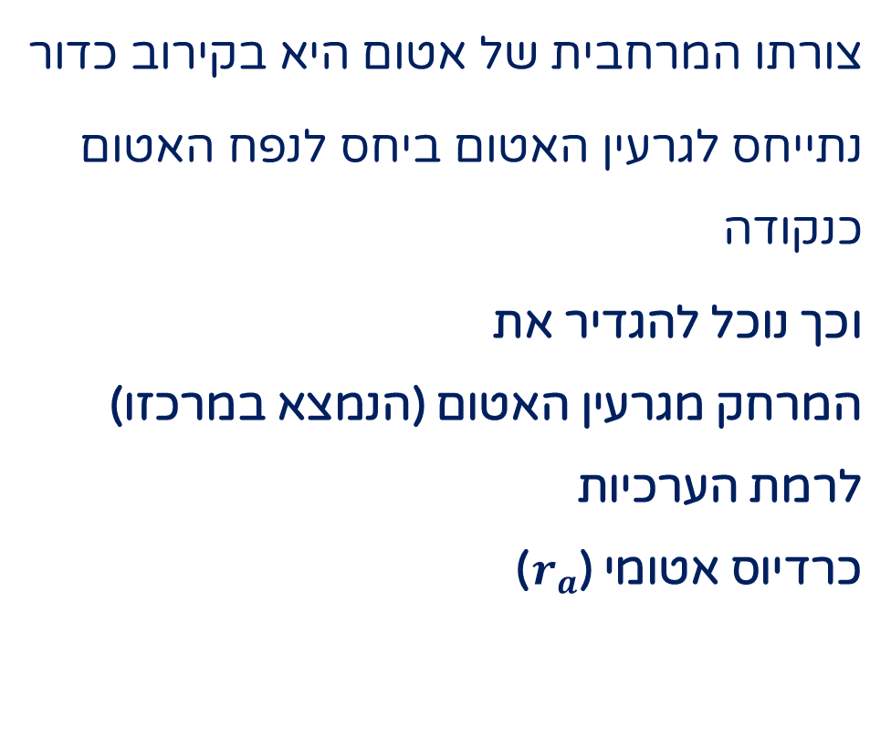
רדיוס אטומי ($(r_{a}$
צורתו המרחבית של אטום היא בקירוב כדור
נתייחס לגרעין האטום ביחס לנפח האטום כנקודה
וכך נוכל להגדיר את
המרחק מגרעין האטום (הנמצא במרכזו) לרמת הערכיות
כרדיוס אטומי ($r_{a}$)
רדיוס אטומי
$$r_{a}$$

Slide 10
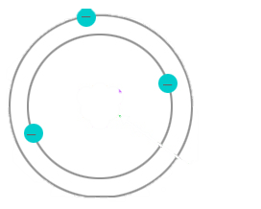
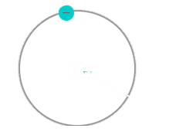
רדיוס אטומי
שאלה
לאטום ליתיום, Li, רדיוס אטומי גדול יותר מלאטום מימן, H. הסבירו.
לאטום ליתיום יש יותר רמות אנרגיה המאוכלסות באלקטרונים, כלומר רמת הערכיות של ליתיום רחוקה יותר מגרעין האטום
Li | H
3 | 1 | מספר אלקטרונים כולל
2 , 1 | 1 | היערכות אלקטרונים
2 | 1 | מספר רמות אנרגיה המאוכלסות באלקטרונים

Slide 11
רדיוס אטומי
כאשר משווים שני אטומים בעלי מספר שונה של רמות אנרגיה מאוכלסות באלקטרונים לאטום בעל מספר רמות אנרגיה גדול יותר
רדיוס אטומי גדול יותר
Notes:
שיניתי את הסדר של המשפט הראשון

Slide 12
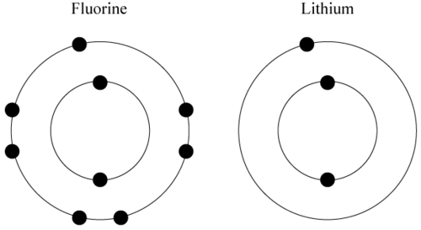
רדיוס אטומי
שאלה
לאטום ליתיום, Li, רדיוס אטומי גדול יותר מלאטום פלואור, F. הסבירו.
Li | F
3 | 9 | מספר אלקטרונים כולל
2 , 1 | 2 , 7 | היערכות אלקטרונים
2 | 2 | מספר רמות אנרגיה המאוכלסות באלקטרונים

Slide 13
רדיוס אטומי
שאלה
לאטום ליתיום, Li, רדיוס אטומי גדול יותר מלאטום פלואור, F. הסבירו.
Li | F
3 | 9 | מספר אלקטרונים כולל
2 , 1 | 2 , 7 | היערכות אלקטרונים
2 | 2 | מספר רמות אנרגיה המאוכלסות באלקטרונים
3 | 9 | מספר פרוטונים

Slide 14
רדיוס אטומי
לפלואור יש יותר פרוטונים בגרעין כלומר מטען גרעיני גדול יותר ולכן, לפי חוק קולון,
כוחות המשיכה בין הפרוטונים לאלקטרוני הערכיות חזקים יותר
מה שגורם לרמת הערכיות של פלואור להיות קרובה יותר לגרעין האטום
Li | F
2 | 2 | מספר רמות אנרגיה המאוכלסות באלקטרונים
3 | 9 | מספר פרוטונים

Slide 15
רדיוס אטומי
כאשר משווים שני אטומים בעלי מספר שווה של רמות אנרגיה מאוכלסות באלקטרונים לאטום בעל מספר פרוטונים גדול יותר
(כלומר מטען גרעיני גדול יותר(
רדיוס אטומי קטן יותר

Slide 16
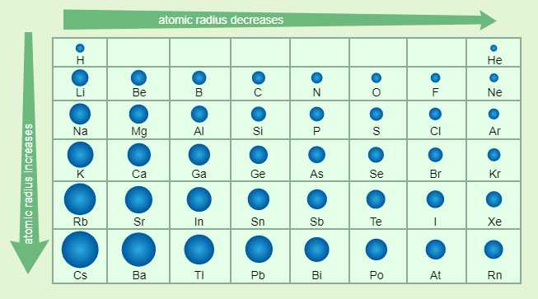
רדיוס אטומי
רדיוס אטומי קטן
רדיוס אטומי גדל

Slide 17
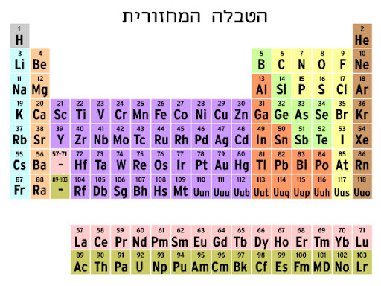
רדיוס אטומי - שאלה
לאיזה אטום יש רדיוס אטומי גדול יותר, לאטום החמצן,O או לאטום הסלניום, Se?
Se | O
4 | 2 | מספר רמות אנרגיה המאוכלסות באלקטרונים
 |  | מספר פרוטונים

Slide 18
רדיוס אטומי - שאלה
לאיזה אטום יש רדיוס אטומי גדול יותר, לאטום החמצן,O או לאטום הסלניום, Se?
Se | O
4 | 2 | מספר רמות אנרגיה המאוכלסות באלקטרונים
r(Se) > r(O)
רדיוס אטום הסלניום גדול מרדיוס אטום החמצן
כי באטום הסלניום
רמת הערכיות רחוקה יותר מגרעין האטום

Slide 19
רדיוס אטומי - שאלה
לאיזה אטום יש רדיוס אטומי גדול יותר, לאטום החמצן,O או לאטום הבורון, B?
B | O
2 | 2 | מספר רמות אנרגיה המאוכלסות באלקטרונים
5 | 8 | מספר פרוטונים

Slide 20
רדיוס אטומי - שאלה
לאיזה אטום יש רדיוס אטומי גדול יותר, לאטום החמצן,O או לאטום הבורון, B?
B | O
2 | 2 | מספר רמות אנרגיה המאוכלסות באלקטרונים
5 | 8 | מספר פרוטונים
r(B) > r(O)
רדיוס אטום הבורון גדול מרדיוס אטום החמצן
כי לשני האטומים אותו מספר רמות אנרגיה מאוכלסות כך שיש להם אותה רמת ערכיות
אך לבורון מספר פרוטונים קטן יותר- כלומר מטען גרעיני קטן יותר
ולכן לפי חוק קולון
הגרעין מושך פחות חזק את רמת הערכיות לכיוונו
מה שגורם לכך שהיא רחוקה יותר

Slide 21
רדיוס אטומי - שאלה
מהו הסדר הנכון של הרדיוס האטומי ביסודות הבאים: Br, K, H?
Br | K | H
4 | 4 | 1 | מספר רמות אנרגיה המאוכלסות באלקטרונים
35 | 19 |  | מספר פרוטונים

Slide 22
רדיוס אטומי -שאלה
מהו הסדר הנכון של הרדיוס האטומי ביסודות הבאים: Br, K, H?
Br | K | H
4 | 4 | 1 | מספר רמות אנרגיה המאוכלסות באלקטרונים
35 | 19 | 1 | מספר פרוטונים
r(K) > r(Br)> r(H)
לאטום H רמת הערכיות הקרובה ביותר
לגרעין ולכן הרדיוס האטומי הקטן ביותר
לאטום K ולאטום Br אותו מספר רמות אנרגיה מאוכלסות לכן אותה רמת ערכיות
אך ל- Br מספר הפרוטונים בגרעין גדול יותר
ולכן לפי חוק קולון
כוחות המשיכה בין הגרעין לאלקטרוני הערכיות חזקים יותר
מכאן שהרדיוס האטומי של Br קטן יותר מהרדיוס האטומי של K

Slide 23
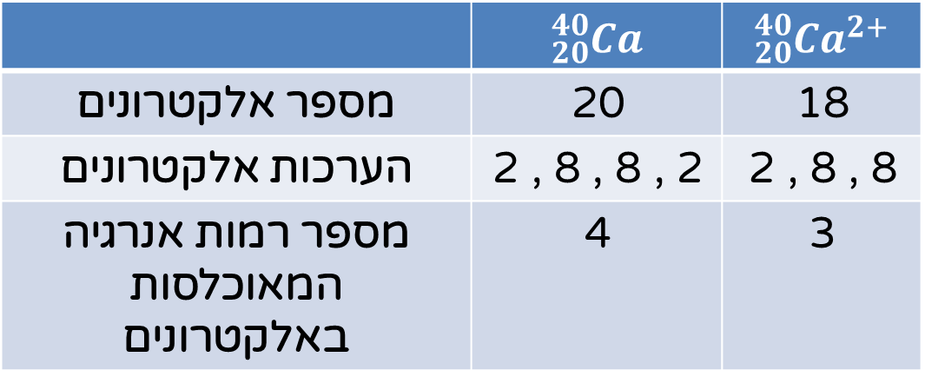
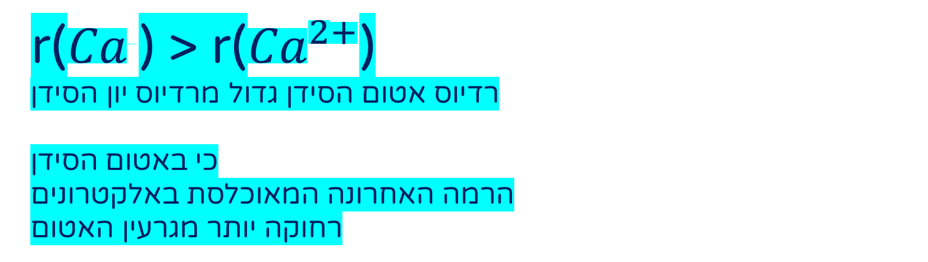
רדיוס אטומי – שאלה (העשרה)
קבעו לאיזה אטום יש רדיוס גדול יותר: לאטום סידן , Ca או ליון סידן?
$${}_{20}^{40}{{Ca}^{2+}}$$ | $${}_{20}^{40}{Ca}$$
18 | 20 | מספר אלקטרונים
2 , 8 , 8 | 2 , 8 , 8 , 2 | הערכות אלקטרונים
3 | 4 | מספר רמות אנרגיה המאוכלסות באלקטרונים
r(${Ca}^{ }$) > r(${Ca}^{2+}$)
רדיוס אטום הסידן גדול מרדיוס יון הסידן
כי באטום הסידן
הרמה האחרונה המאוכלסת באלקטרונים
רחוקה יותר מגרעין האטום
Notes:
שים לב שאלה זו היא לא בסילבוס. אם אתה בכל זאת רוצה להשאיר אותה יש לציין שזו העשרה

Slide 24

וכעת...
הפסקת תרגול - רדיוס אטומי
סירקו את קוד ה – QR שלפניכם לקבלת התרגיל

Slide 25
פתרון התרגיל
רדיוס אטומי
(תכונות מחזוריות)

Slide 26
פתרון שאלה 1 בתרגול רדיוס אטומי
מהו הסדר הנכון של הרדיוס האטומי של אטומי היסודות Mg , Ga , Cl?
Cl | Ga | Mg
3 | 4 | 3 | מספר רמות אנרגיה המאוכלסות באלקטרונים
17 |  | 12 | מספר פרוטונים

Slide 27
פתרון שאלה 1 בתרגול רדיוס אטומי
מהו הסדר הנכון של הרדיוס האטומי של אטומי היסודות Mg , Ga , Cl?
r(Ga) > r(Mg)> r(Cl)
לאטום Ga רמת הערכיות הרחוקה ביותר
מהגרעין ולכן הרדיוס האטומי הגדול ביותר
לאטום Mg ולאטום Cl אותה רמת ערכיות
אך ל- Cl מספר הפרוטונים בגרעין גדול יותר
ולכן לפי חוק קולון
כוחות המשיכה בין הגרעין לאלקטרוני הערכיות חזקים יותר
מכאן שהרדיוס האטומי של Cl הקטן
Cl | Ga | Mg
3 | 4 | 3 | מספר רמות אנרגיה המאוכלסות באלקטרונים
17 |  | 12 | מספר פרוטונים

Slide 28
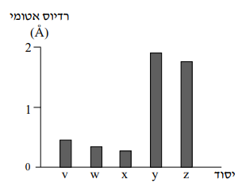
חמישה יסודות שמספריהם האטומיים עוקבים מסומנים באותיות v , w , x , y , z.
בדיאגרמה מוצגים הרדיוסים של אטומי היסודות האלה.
פתרון שאלה 2 בתרגול רדיוס אטומי
מהי הקביעה הנכונה?
היסודות v-z נמצאים באותה שורה בטבלה המחזורית.
היסוד z הוא יסוד מטור 8 בטבלה המחזורית.
מספר אלקטרוני הערכיות באטום של יסוד v קטן ממספר אלקטרוני הערכיות באטום של יסוד z
היסוד y הוא יסוד מטור 1 בטבלה המחזורית.
טור
1
טור
2
טור
6
טור
7
טור
8
אותה שורה

Slide 29
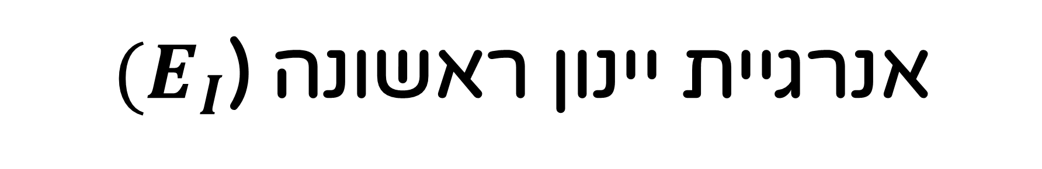
אנרגיית יינון ראשונה (${(E}_{I}$

Slide 30



אנרגיית יינון ראשונה (${(E}_{I}$
האנרגיה המינימלית הדרושה
כדי להוציא את האלקטרון הראשון מרמת הערכיות
של אטום במצב צבירה גז.
$${He}_{\left(g\right) }→ {{He}^{+}}_{(g)}+e^{−}$$
מספר פרוטונים | 2 | 2
מספר אלקטרונים | 1 | 2
מטען חשמלי כולל | 1+ | 0
Notes:
או שאתה מגדיר הכל עם המילה מול או הכל בלי מול. ההגדרה שהיתה כתובה פה היתה חצי חצי

Slide 31

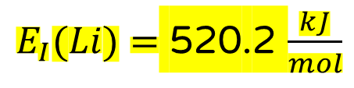
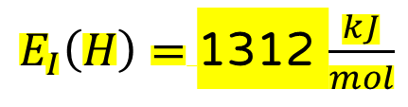
אנרגיית יינון ראשונה (${(E}_{I}$
שאלה – לאטום מימן, H, אנרגיית יינון גבוהה יותר משל אטום ליתיום, Li, הסבירו.
אלקטרון הערכיות
של אטום הליתיום
אלקטרון הערכיות
של אטום המימן
$E_{I}\left(H\right)=$1312 $\frac{kJ}{mol}$
$E_{I}(Li)=$ 520.2 $\frac{kJ}{mol}$
Li | H
3 | 1 | מספר אלקטרונים כולל
2 , 1 | 1 | היערכות אלקטרונים
2 | 1 | מספר רמות אנרגיה המאוכלסות באלקטרונים

Slide 32


אנרגיית יינון ראשונה (${(E}_{I}$
שאלה – לאטום מימן, H, אנרגיית יינון גבוהה יותר משל אטום ליתיום, Li, הסבירו.
לאטום מימן
יש פחות רמות אנרגיה
מאוכלסות באלקטרונים
אלקטרון הערכיות קרוב יותר
לגרעין האטום
לפי חוק קולון,
קיימת משיכה חשמלית חזקה יותר בין הפרוטון לאלקטרון הערכיות
$E_{I}\left(H\right)=$1312 $\frac{kJ}{mol}$
$E_{I}(Li)=$ 520.2 $\frac{kJ}{mol}$
דרושה אנרגיה רבה יותר
(אנרגיית יינון)
כדי להוציא את אלקטרון הערכיות מאטום המימן

Slide 33
אנרגיית יינון ראשונה (${(E}_{I}$
כאשר משווים שני אטומים בעלי מספר שונה של רמות אנרגיה מאוכלסות באלקטרונים
לאטום בעל מספר רמות האנרגיה הגדול יותר
אנרגיית היינון נמוכה יותר

Slide 34
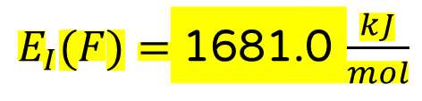

אנרגיית יינון ראשונה (${(E}_{I}$
שאלה – לאטום פלואור, F, אנרגיית יינון גבוהה יותר משל אטום ליתיום, Li. הסבירו.
$E_{I}(F)=$ 1681.0 $\frac{kJ}{mol}$
$E_{I}(Li)=$ 520.2 $\frac{kJ}{mol}$
Li | F
3 | 9 | מספר אלקטרונים כולל
2 , 1 | 2 , 7 | היערכות אלקטרונים
2 | 2 | מספר רמות אנרגיה המאוכלסות באלקטרונים

Slide 35


אנרגיית יינון
לאטום פלואור, F, אנרגיית יינון גבוהה יותר משל אטום ליתיום, Li, הסבירו.
לאטום פלואור
יש יותר פרוטונים בגרעין האטום
לפי חוק קולון,
קיימת משיכה חשמלית
חזקה יותר
בין הפרוטונים
לאלקטרוני הערכיות
$E_{I}(F)=$ 1681.0 $\frac{kJ}{mol}$
$E_{I}(Li)=$ 520.2 $\frac{kJ}{mol}$
דרושה אנרגיה רבה יותר
(אנרגיית יינון)
כדי להוציא את אלקטרון הערכיות
מאטום הפלואור
Notes:
תיקנתי גודל פונטים. צריך להקפיד על 24. אם אי אפשר אז מינימום 20. לא 14 כפי שזה היה פה.

Slide 36
אנרגיית יינון ראשונה (${(E}_{I}$
כאשר משווים שני אטומים בעלי מספר שווה של רמות אנרגיה מאוכלסות באלקטרונים
לאטום בעל מספר פרוטונים גדול יותר
אנרגיית היינון גבוהה יותר

Slide 37
אנרגיית יינון ראשונה (${(E}_{I}$
אנרגיית יינון ראשונה גדלה
אנרגיית יינון ראשונה קטנה

Slide 38
אנרגיית יינון - שאלה
שאלה – קבעו לאיזה אטום אנרגיית יינון ראשונה גבוהה יותר- לאטום נתרן, Na, או לאטום אשלגן, K? נמקו.
לאטום נתרן
יש פחות רמות אנרגיה
מאוכלסות באלקטרונים
היסוד | Na | K
מספר רמות אנרגיה | 3 | 4
אלקטרוני הערכיות קרובים יותר לגרעין האטום
אנרגיית היינון הראשונה של נתרן
גבוהה יותר
מאנרגיית היינון הראשונה של אשלגן
לפי חוק קולון,
קיימת משיכה חשמלית חזקה יותר בין הפרוטונים
לאלקטרוני הערכיות
דרושה אנרגיה רבה יותר
(אנרגיית יינון) כדי להוציא את אלקטרון הערכיות מאטום הנתרן

Slide 39
אנרגיית יינון - שאלה
קבעו לאיזה אטום אנרגיית יינון ראשונה גבוהה יותר- לאטום נתרן, Na, או לאטום אשלגן, Mg? נמקו.
לשני האטומים
אותו מספר רמות אנרגיה
המאוכלסות באלקטרונים
היסוד | Na | Mg
מספר רמות אנרגיה | 3 | 3
מספר פרוטונים | 11 | 12
לאטום מגנזיום
יש יותר פרוטונים בגרעין האטום
אנרגיית היינון הראשונה של מגנזיום
גבוהה יותר
מאנרגיית היינון הראשונה של נתרן
לפי חוק קולון,
קיימת משיכה חשמלית חזקה יותר בין הפרוטונים
לאלקטרוני הערכיות
דרושה אנרגיה רבה יותר (אנרגיית יינון)
כדי להוציא את אלקטרון הערכיות
מאטום המגנזיום

Slide 40
אנרגיית יינון - שאלה
סדרו את היסודות הבאים: Li , C ,N ,K לפי אנרגיית יינון עולה. נמקו את הסידור שלכם.
Li | N | K
2 | 2 | 4 | מספר רמות אנרגיה המאוכלסות באלקטרונים
3 | 7 |  | מספר פרוטונים
EI(N) > EI(Li)> EI(K)
לאטומי N ו- Li אותו מספר רמות אנרגיה מאוכלסות
אך לאטום N מספר הפרוטונים גדול יותר
ולכן לפי חוק קולון
המשיכה החשמלית בין הגרעין לאלקטרון הערכיות חזקה יותר
כך שנדרשת אנרגיה רבה יותר להוצאתו מהאטום
לעומת זאת לאטום K רמה הערכיות הכי רחוקה מהגרעין
מבין שלושת האטומים ולכן לפי חוק קולון
המשיכה החשמלית של אלקטרון הערכיות לגרעין החלשה ביותר
כך שנדרשת הכי פחות אנרגיה להוצאתו מהאטום.

Slide 41
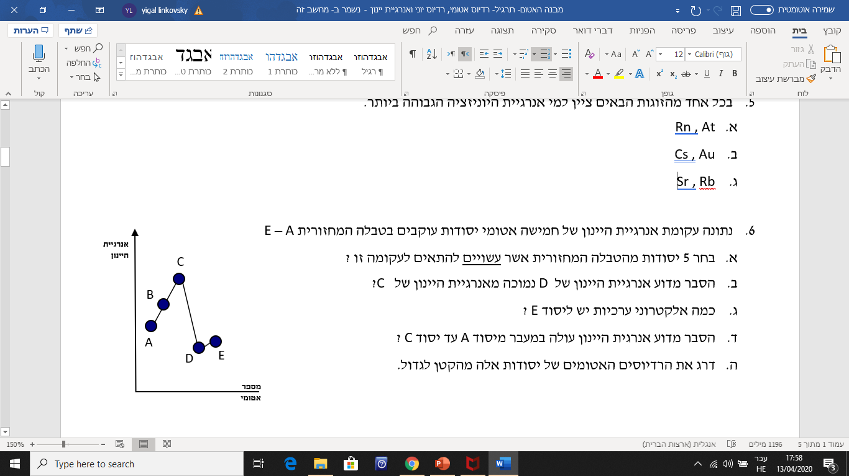
אנרגיית יינון -שאלה
נתונה עקומת אנרגיית היינון של חמישה אטומי יסודות עוקבים בטבלה המחזורית A – E
בחרו 5 יסודות מהטבלה המחזורית אשר עשויים להתאים לעקומה זו
הסבירו את הבחירה ואת המגמה.

Slide 42
אנרגיית יינון - שאלה
ניתן לראות שקיימת מגמת עלייה באנרגיית היינון במעבר בין אטומי A ל-C. כלומר אנו מתקדמים ימינה באותה השורה.
ליסוד C אנרגיית היינון הגבוהה ביותר וליסוד D אנרגיית היינון הנמוכה ביותר
כלומר יסוד C נמצא בסוף השורה (מצד ימין) – גז אציל (טור 8)
ואילו יסוד D מתחיל שורה חדשה, כלומר נוספת רמת אנרגיה נוספת,
אלקטרון הערכיות באטום D רחוק יותר מגרעין האטום, כוחות המשיכה בינו לבין הגרעין נחלשים ולכן אנרגיית היינון יורדת מכאן כי אטום D שייך למתכות האלקאליות (טור 1)
Ne
F
O
Na
Mg

Slide 43
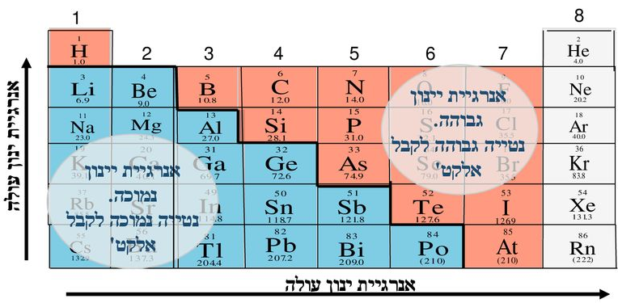
אנרגיית יינון ראשונה (${(E}_{I}$
שימו
ניתן לראות שבחלוקה גסה של הטבלה המחזורית למתכות ולא מתכות
למתכות יש אנרגיית יינון נמוכה יותר ביחס לאל מתכות ולכן תהיה להן נטייה גבוהה יותר למסור אלקטרונים ולהפוך ליונים חיוביים.
ומכיוון שלאל מתכות יש אנרגיית יינון גבוהה יחסית, הן לא ימסרו בקלות אלקטרונים ולכן ביחס למתכות תהיה להן נטייה גבוהה לקבל אלקטרונים ולהפוך ליונים שליליים.
Notes:
חסר שקף הפנייה לתרגול שיעורי בית

Slide 44

וכעת...
תרגול לסיכום תכונות מחזוריות
סירקו את קוד ה – QR שלפניכם לקבלת התרגיל

Slide 45

שימוש ביצירות מוגנות בזכויות יוצרים ואיתור בעלי זכויות
השימוש ביצירות במהלך שידור זה נעשה לפי סעיף 27א לחוק זכות יוצרים, תשס"ח-2007. אם הינך בעל הזכויות באחת היצירות, באפשרותך לבקש מאיתנו לחדול מהשימוש ביצירה, זאת באמצעות פנייה לדוא"ל rights@education.gov.il
Notes:
זה שקף שצריך להופיע בסוף כל אחד מהשיעורים

